Slide 1
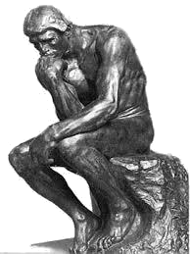

世界遺産巡りの旅
アオラキ/マウント・クック国立公園（ニュージーランド）
ロダン・パソコン・スクール（脳トレクイズ）
写真が６か所変化するので見つけてくださいね！
アオラキ/マウント・クック国立公園は、ニュージーランドの南島にあり、1990年に近隣の国立公園らと共にテ・ワヒポウナムの名称で自然遺産に登録された。マウント・クック国立公園は約700㎢の広さをもち、総面積の40％が氷河に覆われている。標高3754mのクック山（マオリ語アオラキ）がニュージーランド最高峰で、アオラキは、マオリ族の伝説にのこる少年の名前に由来する。「雲を突き抜ける山」と名付けられている。
雄大な自然の恵みを上空から眺める遊覧飛行やハイキング・星空観察等を楽しみに世界各地から訪れる人が後を絶たず、ニュージーランドを代表する景勝地です。
ニュージーランド国歌：「神よニュージーランドを守り給え」
クリックして問題へ進んでください。

Slide 2
１
２
３

Slide 3
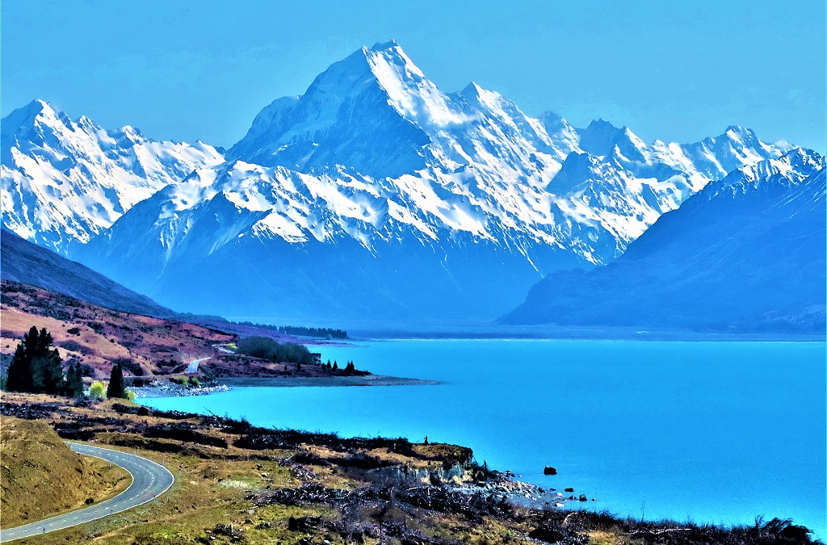


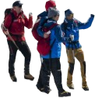

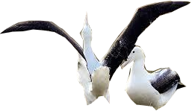

6つの変化は分かりましたか？ クリックすると次の画面に進みます。

Slide 4
終 わ り
マウント・クックの観光はいかがでしたか？
ロダン・パソコン・スクール
現れた変化は６つです、全部わかりましたか？
分からなかった人は分かるまでチャレンジしてね！！
再チャレンジはＥＳＣキーを押してください
次いで「スライドショー」「最初から」をクリックしてください。

